Slide 1
Werken met ladders en trappen

Slide 2
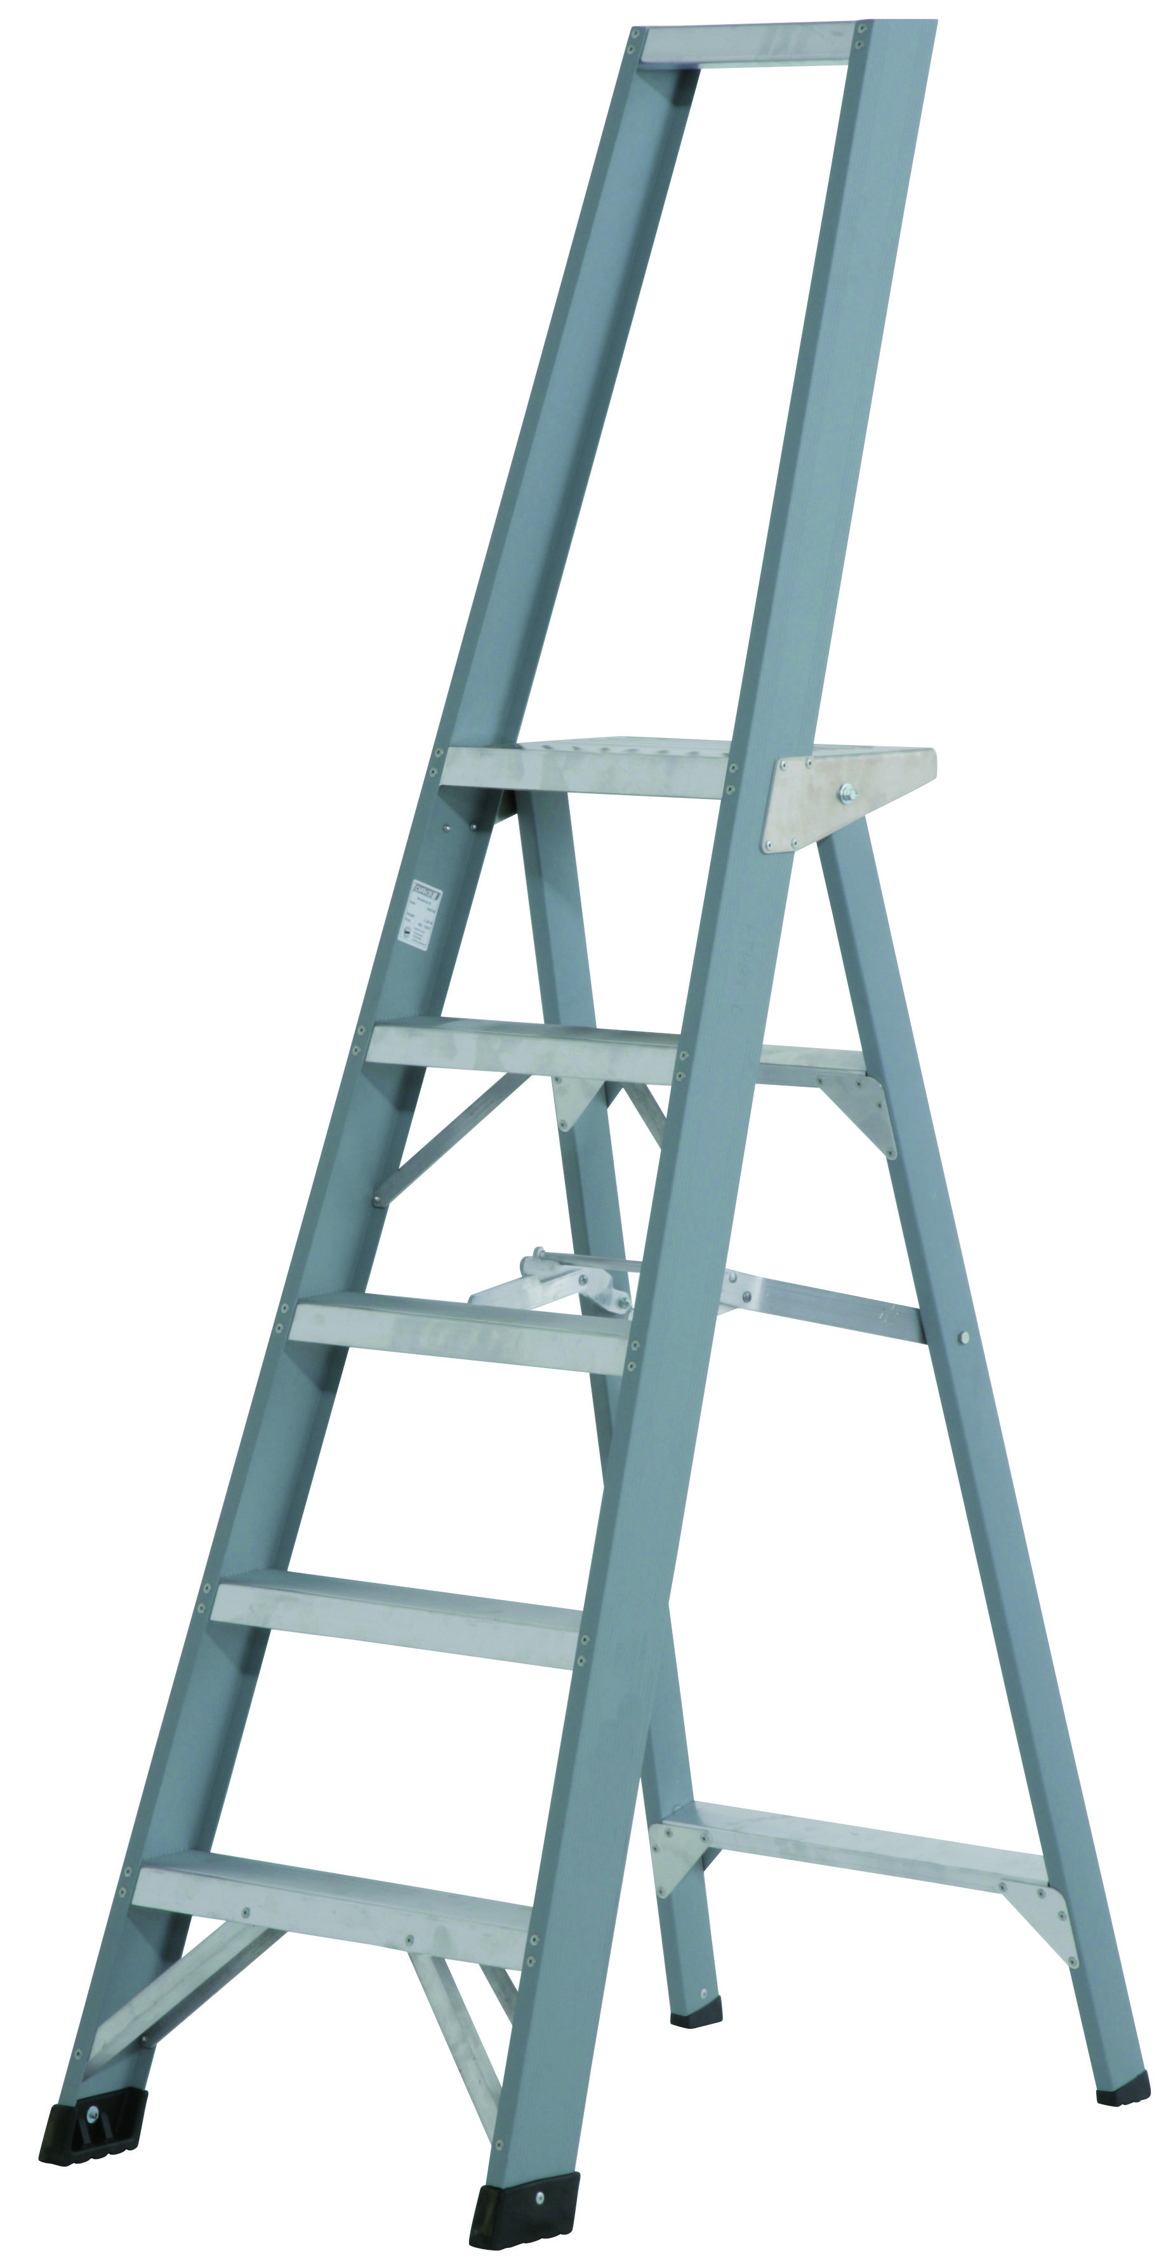
Ladder / trap

Slide 3
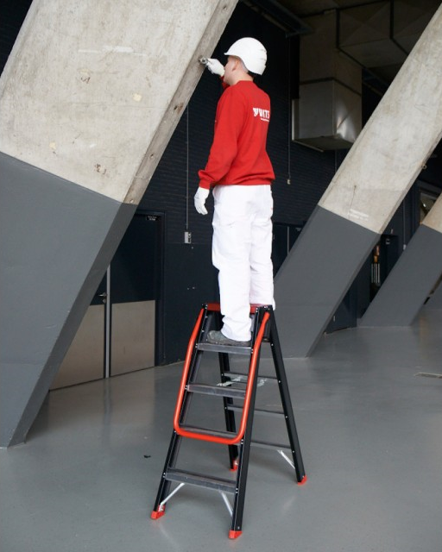
Correct gebruik?
Notes:
Gebruik hier indien mogelijk ook foto’s uit het eigen bedrijf om de herkenbaarheid te vergroten. Kunnen zowel goed als fout voorbeelden zijn. Ze zijn bedoeld om de discussie in de groep op gang te brengen. Vraag: Wat is hier mis?

Slide 4
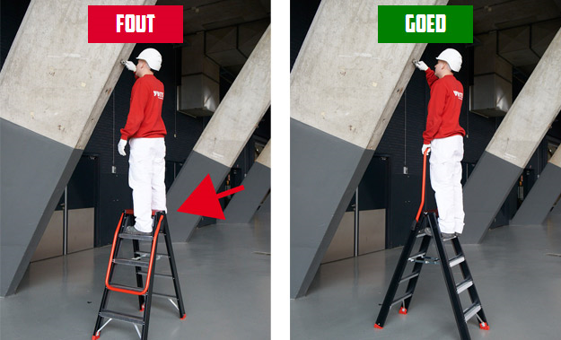
Nee, want…
Notes:
Te ver buiten een ladder reiken veroorzaakt onstabiliteit en / of geen veilige steun en houvast voor handen en voeten. Je mag maar één armlengte reiken en daarom niet je voet of been oplichten, met je (boven)lichaam ver voorbij de ladderboom hangen en met je voet afsteunen buiten de ladder. Staat de ladder voor een deur dan moet deze geblokkeerd/ op slot zijn. Ladders is (zie vorige foto) overigens wel op stabiele ondergrond geplaatst en beveiligd tegen wegschuiven.

Slide 5
Feiten
Gemiddeld overlijden er 3-4 werknemers per jaar bij werkzaamheden op een ladder of trap.
Ruim 20 werknemers per jaar houden permanent letsel over door werkzaamheden op een ladder of trap.
Werkzaamheden op ladder of trap zijn fysiek zwaar.
Conclusie:
Ladder en trap zijn risicovolle arbeidsmiddelen
Notes:
De hier genoemde cijfers zijn van Inspectie SZW, niet alleen van de bouw, maar van alle branches

Slide 6
Wet
Ladder of trap zijn als werkplek niet toegestaan wanneer een ander, veiliger arbeidsmiddel kan worden gebruikt. Bijvoorbeeld (rol)steiger of hoogwerker.
Bedoeld om op werkplek te komen, niet als werkplek.
Notes:
Een ladder mag je alleen als werkplek gebruiken als er geen veiliger middel kan worden ingezet. Een veiliger middel is bijvoorbeeld een vaste steiger, rolsteiger of hoogwerker.
Als er niet genoeg ruimte is om een steiger te bouwen of een hoogwerker te gebruiken, mag je vanaf een ladder werken. Het moet wel zo zijn dat er echt geen ruimte is voor een steiger of hoogwerker. Als er alleen maar een stapel materiaal in de weg ligt, is dat geen goede reden om een ladder te gebruiken. Ook is het denkbaar dat het opbouwen en afbreken van een steiger op zichzelf weer andere gevaren meebrengt, die groter zijn dan de gevaren van het doen van de klus vanaf een ladder. Ook in dat geval mag je een ladder gebruiken.
De richtlijn (voorschriften inzake veiligheid en gezondheid bij het gebruik door werknemers van arbeidsmiddelen zoals een ladder op de arbeidsplaats) zegt bij economische overwegingen het volgende: de verbetering van de veiligheid, de hygiëne en de gezondheid van werknemers op het werk is een doel dat niet aan zuiver economische overwegingen ondergeschikt mag worden gemaakt.

Slide 7
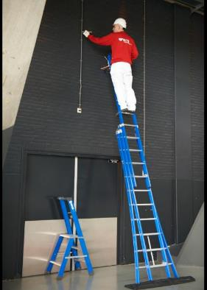
Wanneer mag je een ladder als werkplek gebruiken?
Als je geen veiliger middel kunt gebruiken
(vaste steiger, rolsteiger, hoogwerker)
Bijvoorbeeld:
bij ruimtegebrek;
als een ander arbeidsmiddel meer
(andere) gevaren met zich meebrengt.

Slide 8
Voorwaarden gebruik
Ladder | Trap
Stahoogte < 5 m | Stahoogte < 2,5 m
Totale statijd per project < 2 uur | Totale statijd per project < 4 uur
Individuele statijd per dag < 1 uur | Individuele statijd per dag < 2
Krachtsuitoefening < 50N | Krachtsuitoefening < 50N
Reikwijdte < 1 armlengte | Reikwijdte < 1 armlengte
Te vervoeren materiaal is < 1 meter
Voorwerpen die gedragen moeten worden zijn < 10 kg
Windkracht < 6 Bf en geen gladheid
Notes:
De totale statijd is de optelsom van alle tijd dat er op een ladder of trap wordt gewerkt voor het totale project (inclusief alle deelprojecten en uitbesteed werk).
Gereedschap waarmee op de gebruiker een momentkracht kan worden uitgeoefend van meer dan 100 N, zoals bijvoorbeeld hogedrukreinigers, slijptollen, handfreesmachines
of koevoeten, mag sowieso niet gebruikt worden op een ladder/trap. Tussen de 50 en 100 N moet overlegd worden over de risico’s.

Slide 9
Hoe plaats je de ladder / trap
zorg voor genoeg vrije ruimte en zet de omgeving af
ladders/trappen zwaarder dan 25 kg of langer dan 4 meter met 2 personen plaatsen
blokkeer deuren als de ladder/trap ervoor moet staan
zorg voor een horizontale stevige ondergrond (gebruik bijvoorbeeld een stabilisatiebalk)
gebruik afstandhouders als je een ladder tegen een raam zet
houten of kunststof ladder /trap in de buurt van elektra

Slide 10
Hoe plaats je de ladder
hoek van 75 graden; tenen tegen de onderkant ladder en met gestrekte armen vooruit neerzetten
zet de ladder aan de bovenzijde vast
laat de ladder één meter aan de bovenkant uitsteken
zorg dat ladderdelen elkaar minstens twee sporten overlappen
houd de ladder met minimaal één hand vast en sta met twee voeten op de sporten

Slide 11
Dus
Liever geen ladder of trap, maar als het niet anders kan:
Zet de ladder/trap goed neer en maak hem vast.
Sta op twee voeten, houd met minimaal 1 hand de ladder vast en verplaats de ladder als je er niet meer goed bij kunt.
Gebruik hulpmiddelen voor het transport van materiaal.
Zet de omgeving wanneer nodig af en laat ladder/trap niet onbeheerd achter.
Meld gevaarlijke situaties.

Slide 12
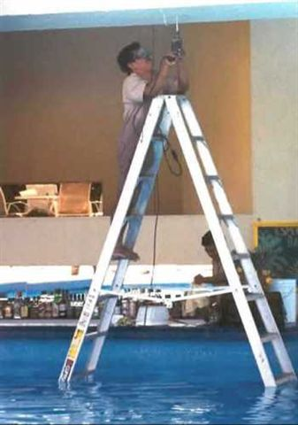
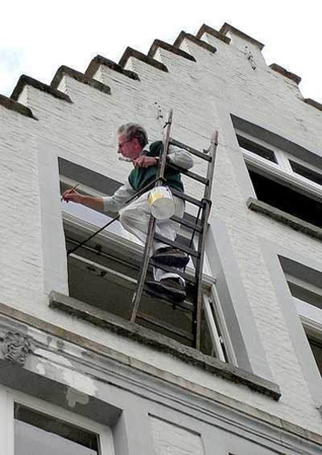
Eind goed, al goed?

Slide 13
Notes:
Volandis is opgericht door:

